Slide 1

Тема 2. МЕТОДИКА АХД
АВТОР: д.э.н., профессор
ИЩУК ТАТЬЯНА ЛЕОНИДОВНА

Slide 2

МЕТОД И МЕТОДИКА АХД
МЕТОДОЛОГИЯ ФАКТОРНОГО АНАЛИЗА
СПОСОБЫ ИЗМЕРЕНИЯ ФАКТОРОВ В
ДЕТЕРМИНИРОВАННОМ АНАЛИЗЕ
4. МЕТОДИКА ВЫЯВЛЕНИЯ И ПОДСЧЕТА
РЕЗЕРВОВ В АХД

Slide 3

1. МЕТОД И МЕТОДИКА АХД
Метод АХД – способ обработки
экономической информации.
Методика АХД – совокупность методов,
соответствующих цели проведения анализа.

Slide 4
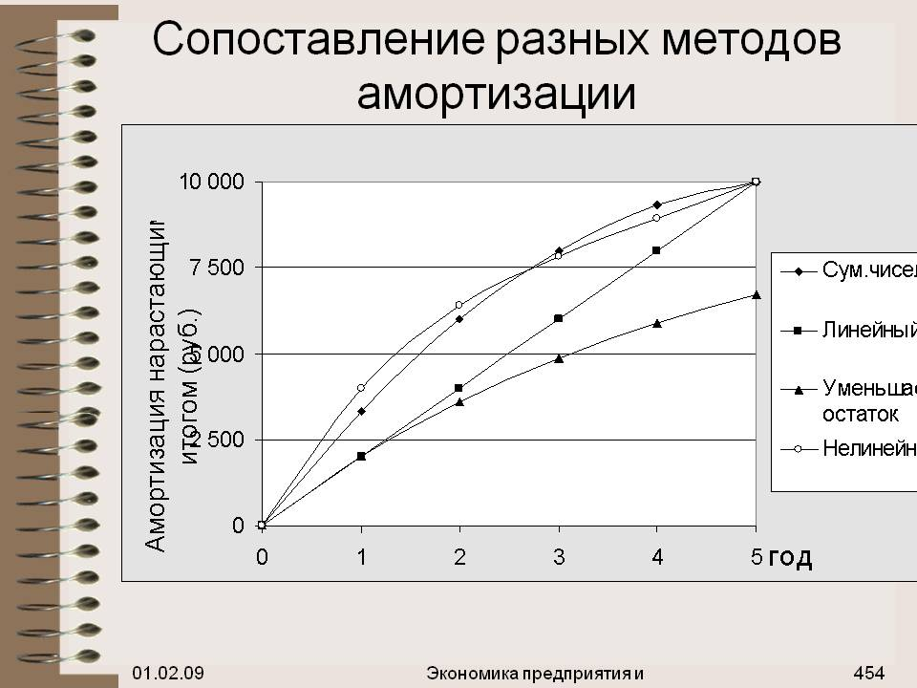
Характерные черты метода АХД:
1. Необходимость постоянных сравнений;

Slide 5

2. Необходимость изучения внутренних противоречий,
положительных и отрицательных сторон
каждого явления и процесса;

Slide 6
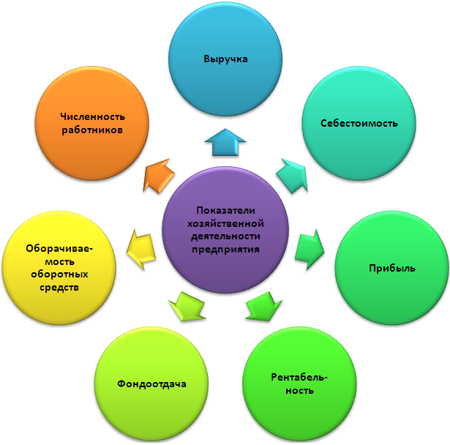
3. Изучение хозяйственной деятельности предприятий
с учетом всех взаимосвязей;

Slide 7
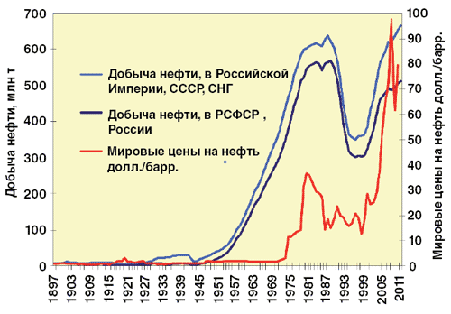
4. Установление не только причинно-следственных связей,
но и их количественного измерения
для точности анализа и обоснованности выводов;

Slide 8

5. Необходимость системного подхода к изучению
объектов анализа, который предусматривает
максимальную детализацию изучаемых явлений
и процессов и их систематизацию;

Slide 9
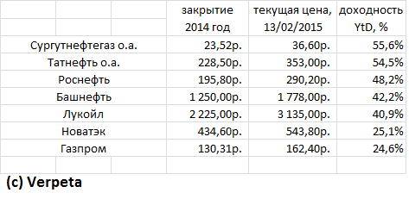
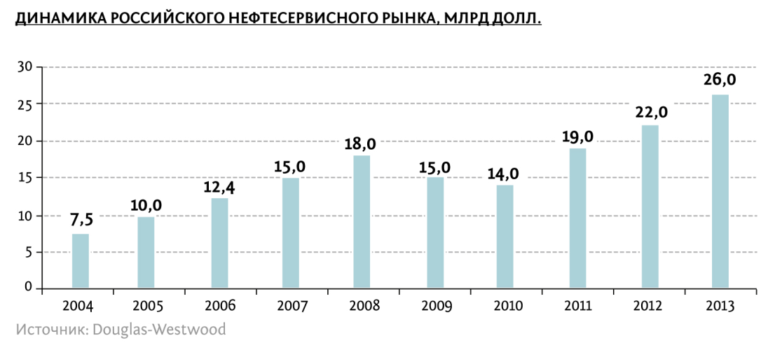
6. Разработка и использование системы показателей
для комплексного, системного исследования
экономических явлений и процессов
в хозяйственной деятельности предприятия.

Slide 10

Метод АХД – это системное, комплексное
изучение, измерение и обобщение влияния факторов
на результаты деятельности предприятия
путем обработки специальными приемами
системы показателей плана, учета, отчетности
и других источников информации
с целью повышения эффективности
функционирования предприятия.

Slide 11
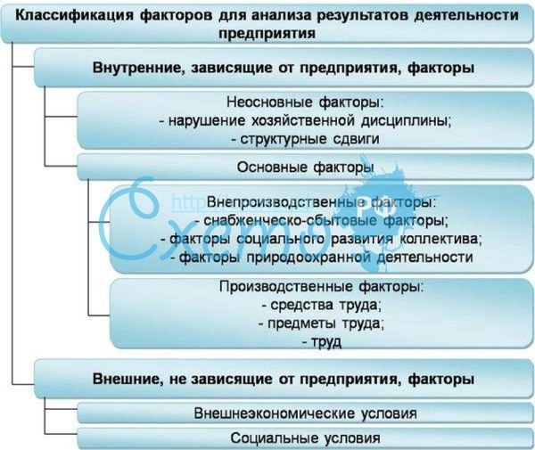
2. МЕТОДИКА ФАКТОРНОГО АНАЛИЗА

Slide 12
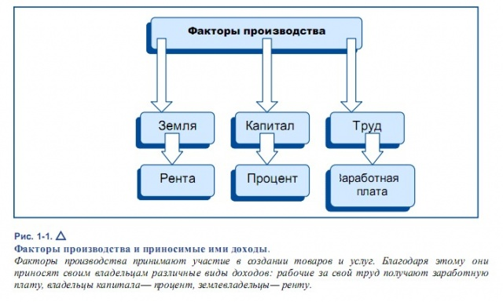
Фактор, factor - лат., делатель, творец чего-нибудь,
то есть движущая сила, фактическая причина
какого-нибудь процесса, обусловливающая его
или определяющая его характер.

Slide 13
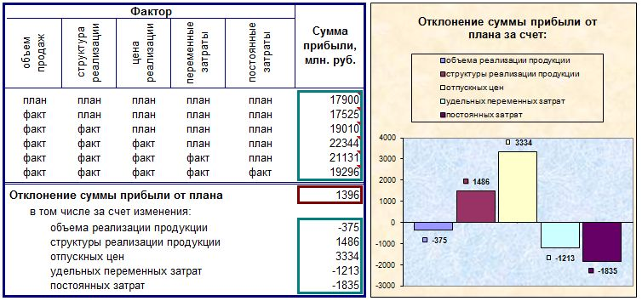
Факторный анализ – методика изучения и измерения
воздействия факторов на величину
результативных показателей.

Slide 14
Типы факторного анализа:
ДЕТЕРМИНИРОВАННЫЙ И СТОХАСТИЧЕСКИЙ
ПРЯМОЙ И ОБРАТНЫЙ
ОДНОСТУПЕНЧАТЫЙ И МНОГОСТУПЕНЧАТЫЙ
СТАТИЧЕСКИЙ И ДИНАМИЧНЫЙ
РЕТРОСПЕКТИВНЫЙ И ПЕРСПЕКТИВНЫЙ (ПРОГНОЗНЫЙ)

Slide 15
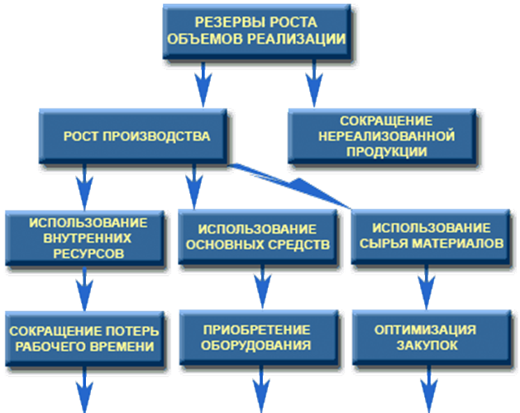
ДЕТЕРМИНИРОВАННЫЙ ФАКТОРНЫЙ АНАЛИЗ –
методика исследования влияния факторов,
связь которых с результативным показателем
носит функциональный характер (когда результативный
показатель представлен в виде произведения,
частного или алгебраической суммы факторов).

Slide 16
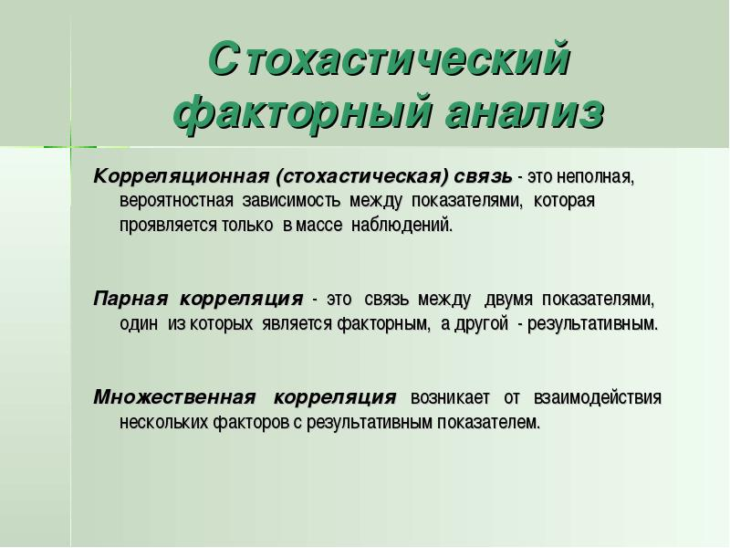
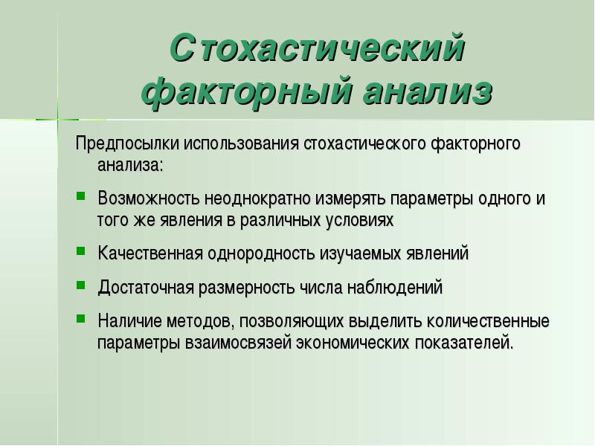
СТОХАСТИЧЕСКИЙ ФАКТОРНЫЙ АНАЛИЗ –
методика исследования факторов,
связь которых с результативным показателем
является неполной, вероятной (корреляционной).

Slide 17
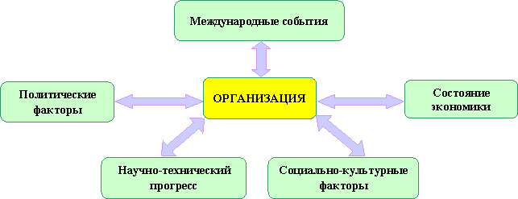
ПРЯМОЙ ФАКТОРНЫЙ АНАЛИЗ
ведется дедуктивным способом – от общего к частному

Slide 18

ОБРАТНЫЙ ФАКТОРНЫЙ АНАЛИЗ
исследование причинно-следственных связей
путем логичной индукции – от частных
отдельных факторов к обобщающим.

Slide 19
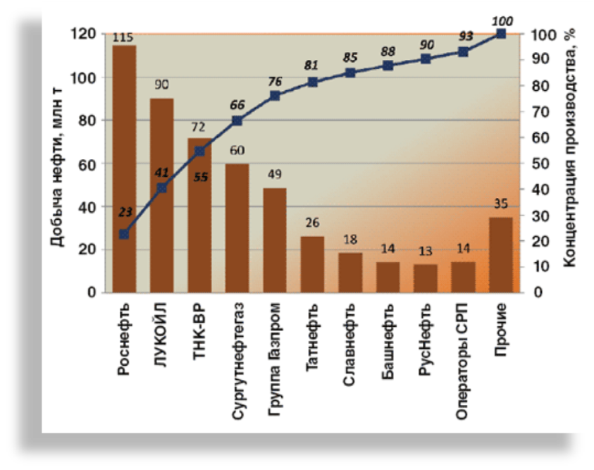
Факторный анализ может быть одноступенчатым –
для исследования факторов только одного уровня
подчинения без их детализации на составные части.
Например, у = а х b

Slide 20
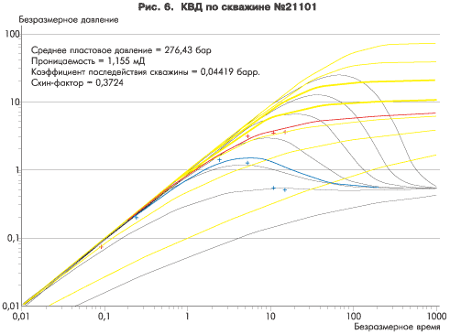
Факторный анализ многоступенчатый –
детализация факторов различных уровней соподчиненности
на составные элементы с целью изучения их поведения.

Slide 21

Статический факторный анализ применяется
при изучении влияния факторов
на результативные показатели
на соответствующую дату.

Slide 22

Динамический факторный анализ -
методика исследования причинно-следственных связей
в динамике.

Slide 23
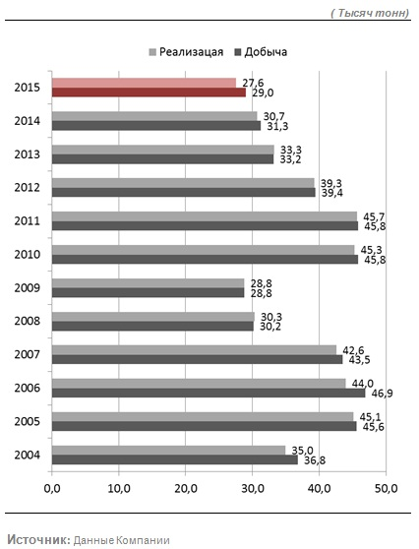
Ретроспективный факторный анализ –
изучает причины изменения результативных показателей
за прошлые периоды.

Slide 24
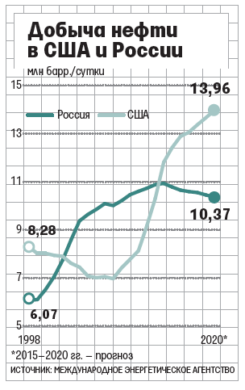
Перспективный факторный анализ –
исследует влияние факторов и
результативных показателей в перспективе.

Slide 25
ЭТАПЫ ПРОВЕДЕНИЯ ФАКТОРНОГО АНАЛИЗА
1. ОТБОР ФАКТОРОВ, ОПРЕДЕЛЯЮЩИХ РЕЗУЛЬТАТИВНЫЕ ПОКАЗАТЕЛИ
2. КЛАССИФИКАЦИЯ И СИСТЕМАТИЗАЦИЯ ФАКТОРОВ
3. ОПРЕДЕЛЕНИЕ ФОРМЫ ЗАВИСИМОСТИ МЕЖДУ ФАКТОРАМИ И РЕЗУЛЬТАТИВНЫМИ ПОКАЗАТЕЛЯМИ
4. МОДЕЛИРОВАНИЕ ВЗАИМОСВЯЗИ МЕЖДУ РЕЗУЛЬТАТИВНЫМ И ФАКТОРНЫМИ ПОКАЗАТЕЛЯМИ
5. РАСЧЕТ ВЛИЯНИЯ ФАКТОРОВ И ОЦЕНКА РОЛИ КАЖДОГО ИЗ НИХ В ИЗМЕНЕНИИ ВЕЛИЧИНЫ РЕЗУЛЬТАТИВНОГО ПОКАЗАТЕЛЯ
6. РАБОТА С ФАКТОРНОЙ МОДЕЛЬЮ

Slide 26

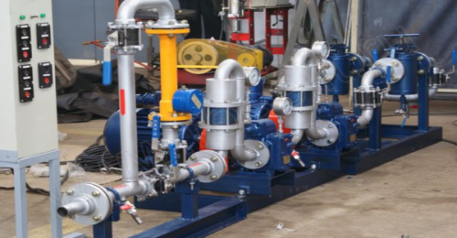
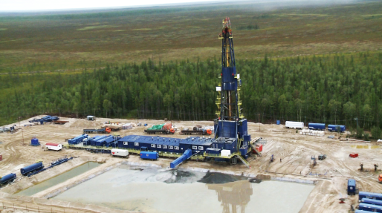
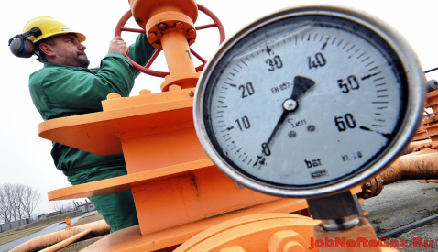

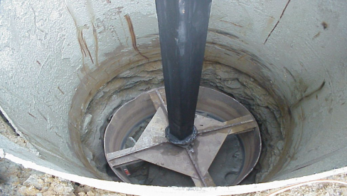
Количественные факторы выражают
количественную определенность явлений (количество
рабочих, оборудования, сырья, скважин и пр.)
Качественные факторы определяют внутренние качества,
признаки и особенности изучаемых объектов
(производительность труда, качество продукции,
скорость бурения и пр.).

Slide 27
3. СПОСОБЫ ИЗМЕРЕНИЯ ФАКТОРОВ
В ДЕТЕРМИНИРОВАННОМ АНАЛИЗЕ
В детерминированном факторном анализе
для определения влияния факторов
на прирост результативных показателей
используют следующие способы:
Элиминирования
Цепной подстановки
Индексный
Абсолютных и относительных разниц
Пропорционального деления и долевого участия
Интегральный
Логарифмирования

Slide 28
Способ элиминирования –
исключение воздействия всех факторов
на величину результативного показателя
кроме одного.
Метод исходит из того, что все факторы
изменяются независимо от друг от друга:
Это позволяет определить влияние каждого фактора
на величину исследуемого показателя в отдельности.

Slide 29
2) Способ цепной подстановки
Используется для расчета влияния факторов
во всех типах детерминированных факторных моделей.
Способ позволяет определить влияние отдельных факторов
на изменение величины результативного показателя
путем постепенной замены базисной величины
каждого факторного показателя
в объеме результативного показателя
на фактическую величину в отчетном периоде.

Slide 30
В первую очередь нужно учитывать
изменение количественных,
а затем качественных показателей.
Если же имеется несколько количественных
и несколько качественных показателей,
то сначала учитывают величину факторов
первого уровня подчинения, а потом более низкого.
Алгебраическая сумма влияния факторов обязательно
должна быть равна общему приросту
результативного показателя.

Slide 31
Таблица 1 – Факторный анализ объема валовой продукции
Показатели | Условн. обознач | План | Факт | +, - | Выполн плана, в %
Валовая продукция, тыс. руб. | ВП | 160 000 | 240 000 | + 80 000 | 150
Среднегод. численность рабочих, чел. | ЧР | 1 000 | 1 200 | + 200 | 120
Отработано рабоч за год: Дней часов | D t | 250 000 2 000 000 | 307 200 2 334 720 | + 57 200 + 334 720 | 122, 88 116,73
Ср. год. выработка одного рабочего, тыс. руб. | ГВ | 160 | 200 | +40 | 125
К-во отработ. дней одним рабочим за год | ДГ | 250 | 256 | +6 | 102, 4
Ср.дневн.выработка одним рабочим, руб. | ДВ | 640 | 781,25 | +141,25 | 122,1
Ср. прод. раб. дня, час. | РД | 8 | 7,6 | -0.4 | 95
Ср.час.выработка, руб. | ЧВ | 80 | 102,796 | +22,796 | 128,5

Slide 32
Рисунок 1 – Детерминированная факторная система
валовой продукции
Валовая продукция
Среднегодовая численность рабочих
Среднегодовая выработка продукции одним рабочим
Количество отработанных дней одним рабочим за год
Среднедневная выработка продукции одним рабочим
Средняя продолжительность рабочего дня
Среднечасовая выработка продукции одним рабочим

Slide 33
Объем валовой продукции (ВП) зависит
от двух основных факторов первого уровня:
численности рабочих (ЧР) и среднегодовой выработки (ГВ).
Имеем двухфакторную мультипликативную модель:
ВП = ЧР х ГВ

Slide 34
АЛГОРИТМ РАСЧЕТА СПОСОБОМ ЦЕПНОЙ ПОДСТАНОВКИ:
ВПпл =ЧРпл х ГВпл = 1000 х 160 = 160 000 тыс. руб.
ВПусл1 = ЧРф х ГВпл = 1200 х 160 = 192 000 тыс. руб.
ВПф = ЧРф х ГВф = 1200 х 200 = 240 000 тыс. руб.
За счет увеличения количества рабочих
выпуск продукции увеличился на:
∆ВПчр = ВПусл1 – ВПпл = 192 000 – 160 000 = 32 000 тыс. руб.
За счет повышения производительности труда
объем валовой продукции увеличился на:
∆ВПгв = ВПф – ВПусо1 = 240 000 – 192 000 = 48 000 тыс. руб.

Slide 35
Таким образом, перевыполнение плана по объему валовой
продукции явилось результатом влияния следующих факторов:
Увеличения численности рабочих: + 32 000 тыс. руб.
Повышения производительности труда: + 48 000 тыс. руб.
Итого: + 80 000 тыс. руб.
Алгебраическая сумма факторов обязательно
должна быть равна общему объему
результативного показателя:
∆ВПчр + ∆ВПгв = ∆ВПобщ
Далее аналогично рассчитываем
влияние факторов следующих уровней.

Slide 36
ИНДЕКСНЫЙ СПОСОБ
основан на относительных показателях динамики,
выражающих отношение фактического уровня
анализируемого показателя в отчетном периоде
к его уровню в базисном периоде.
В нашем примере индекс валовой продукции (Iвп)
будет равен отношению произведений
численности рабочих (чр) и среднегодовой выработки (гв)
фактического и планового значений:
Iвп = ЧРф х ГВф / ЧРпл х ГВпл =
1 200 х200 /1 000 х 160 = 240 000/160 000 = 1.5

Slide 37

Приемы корреляционного анализа
Корреляционная (стохастическая) связь –
это неполная, вероятностная зависимость
между показателями, которая проявляется
только в массе наблюдений.

Slide 38
Для решения задач корреляционного анализа
подбирается соответствующий тип математического уравнения,
которое наилучшим образом отражает характер
изучаемой связи (прямолинейной, криволинейной).
Наиболее простым уравнением, которое характеризует
прямолинейную зависимость между двумя показателями,
является уравнение прямой:
Y_{x} = a + b·x
Y_{x} – результативный показатель;
x - факторный показатель;
a и b – параметры уравнения регрессии,
которые требуется отыскать.

Slide 39
Значения коэффициентов a и b находят из системы уравнений,
полученных по способу наименьших квадратов:
n·a + b·Ʃx = Ʃy
a·Ʃx + b·Ʃx² = Ʃxy
n – количество наблюдений;
значения Ʃx, Ʃy, Ʃx², Ʃxy рассчитываются на основе фактических
исходных данных, для удобства расчетов представленных
в таблице:
n | X | Y | xy | x² | y² | Y_{x}
1 … n
Итого

Slide 40

Для измерения тесноты связи между факторными и
результативными показателями определяют
коэффициент корреляции r, который может
принимать значения от 0 до ±1.
Чем ближе его величина к 1, тем более тесная связь
между изучаемыми явлениями, и наоборот.

Slide 41
В случае прямолинейной связи он рассчитывается:
___Ʃxy - Ʃx·Ʃy/n______
√(Ʃx²-(Ʃx)²/n)(Ʃy²-(Ʃy)²/n)
Если коэффициент корреляции возвести в квадрат,
то получим коэффициент детерминации d.
В качестве примера для иллюстрации
корреляционного анализа прямолинейной зависимости
используем сведения об изменении
процента выхода фракций (Y)
в зависимости от качества нефти.
r =

Slide 42
Расчет производных величин для определения параметров
уравнения связи и коэффициента корреляции
n | X | Y | xy | x² | y² | Y_{x}
1 | 32 | 19.5 | 624 | 1024 | 38.25 | 19.8
2 | 33 | 19.0 | 627 | 1089 | 361.00 | 20.2
3 | 35 | 20.5 | 717 | 1225 | 420.00 | 21.0
…
20 | 60 | 33.0 | 1980 | 3600 | 1089 | 31.0
Итого | 900 | 500.0 | 22900 | 41400 | 12860 | 500.0

Slide 43
Подставим полученные значения в систему уравнений:
20·a + 900·b = 500
900·a + 41500·b = 22900
Умножим все члены первого уравнения на 45 (900/20),
получим следующую систему уравнений:
900·a + 40500·b = 22500
900·a + 41500·b = 22900
Отнимем от второго уравнения первое:
1000·b = 400; b=0,4;
a= [500-(900·0,4)]/20 = 7,0
Значит уравнение связи, которое описывает зависимость
выхода фракций от качества нефти, будет иметь вид:
Y_{x} =7,0 + 0,4·x

Slide 44
Коэффициент a – постоянная величина
результативного показателя, которая не связана
с изменением данного фактора.
Параметр b показывает среднее изменение
результативного показателя с понижением или
повышением величины фактора
на единицу его измерения.
В нашем примере с увеличением качества нефти
на один балл
выход фракции повышается в среднем на 0,4%.

Slide 45
Подставив в уравнение регрессии
соответствующие значения х, можно определить
выравненные значения результативного показателя (Y).
Например, чтобы рассчитать выход фракций для НПЗ,
где качество нефти оценивается в 32 балла,
необходимо это значение подставить в уравнение связи:
Y_{x} =7,0 + 0,4·32 = 19,8%

Slide 46
Полученная величина показывает,
какой был бы процент выхода фракций
при качестве нефти 32 балла,
если бы данный НПЗ использовал свои производственные
возможности в такой степени, как в среднем все НПЗ.
Сравнение фактического уровня выхода фракций
с расчетным позволяет оценить результаты
работы отдельных предприятий.
Методика корреляционного анализа может быть
использована для исследования соотношения
между разными экономическими показателями.

Slide 47

3. МЕТОДИКА ВЫЯВЛЕНИЯ И ПОДСЧЕТА
РЕЗЕРВОВ В АХД
Слово "резерв" происходит или от французского "reserve",
что в переводе на русский язык означает "запас",
или от латинского "reservere" - "сберегать", "сохранять".
В связи с этим в специальной литературе и практике АХД
термин "резервы" употребляется в двояком значении.

Slide 48

Во-первых, резервами считаются запасы ресурсов (сырья,
материалов, оборудования, топлива и т.д.), которые
необходимы для бесперебойной работы предприятия.
Они создаются на случай дополнительной
потребности в них.
В этом смысле их можно рассматривать как
"резервные фонды», т.е. запасы
материальных ресурсов.

Slide 49

Во-вторых, резервами считаются возможности
повышения эффективности производства.
В этом смысле применим термин "хозяйственные
резервы», как возможности развития производства
относительно достигнутого уровня
на основе использования достижений НТП.

Slide 50
ВИДЫ ХОЗЯЙСТВЕННЫХ РЕЗЕРВОВ
ПО ПРОСТРАНСТВЕННОМУ ПРИЗНАКУ
ВНУТРИХОЗЯЙСТВЕННЫЕ
связаны с ликвидацией потерь и непроизводительных затрат ресурсов предприятия
ОТРАСЛЕВЫЕ
могут быть выявлены только на уровне отрасли: разработка новых систем машин, технологий, и т. д
РЕГИОНАЛЬНЫЕ
в пределах географического района: использование местного сырья и топлива, энергетических ресурсов независимо от ведомственной подчиненности
ОБЩЕГОСУДАРСТВЕННЫЕ
ликвидация диспропорций в развитии разных отраслей производства, изменение форм собственности, системы управления национальной экономикой и т. д.

Slide 51
По признаку времени
Неиспользованные резервы - это упущенные возможности повышения эффективности производства относительно плана или достижений науки и передового опыта за прошедшие промежутки времени.
Текущие резервы - возможности улучшения результатов хозяйственной деятельности, которые могут быть реализованы на протяжении ближайшего времени (месяца, квартала, года).
Перспективные резервы рассчитаны обычно на долгое время. Их использование связано со значительными инвестициями, внедрением новейших достижений НТП, структурной перестройкой производства, сменой технологии производства, специализации и т.д.

Slide 52
ПО СТАДИЯМ ЖИЗНЕННОГО ЦИКЛА ПРОДУКЦИИ
ПРЕДПРОИЗВОДСТВЕННАЯ СТАДИЯ: изучаются потребности в продукции, свойства, которыми она обладает, разрабатывается технология производства, проводится подготовка производства. Выявляются резервы повышения эффективности производства за счет усовершенствования технологии его производства, применения новых материалов и т.д.
ПРОИЗВОДСТВЕННАЯ СТАДИЯ: выявляются и используются в качестве резервов те излишние затраты ресурсов, которые не затрагивают производственного процесса. Эти резервы связаны с улучшением организации труда, повышением его интенсивности, сокращением простоев оборудования, экономией и рациональным использованием сырья и материалов.
ЭКСПЛУАТАЦИОННАЯ СТАДИЯ: гарантийный период, когда исполнитель обязан ликвидировать выявленные потребителем неполадки, и послегарантийный период. Выявляются резервы экономии электроэнергии, топлива, запасных частей и т.д. Резервы зависят главным образом от качества выполненных работ на первых двух стадиях.

Slide 53
ПО СТАДИЯМ ПРОЦЕССА ВОСПРОИЗВОДСТВА
РЕЗЕРВЫ В СФЕРЕ ПРОИЗВОДСТВА: всех видов материальных ресурсов, трудовых, энергетических, интеллектуальных и пр.
РЕЗЕРВЫ В СФЕРЕ ОБРАЩЕНИЯ: предотвращение разных потерь продукции на пути от производителя к потребителю, а также уменьшение затрат, которые связаны с хранением, перевозкой, продажей готовой продукции и приобретением производственных запасов).

Slide 54
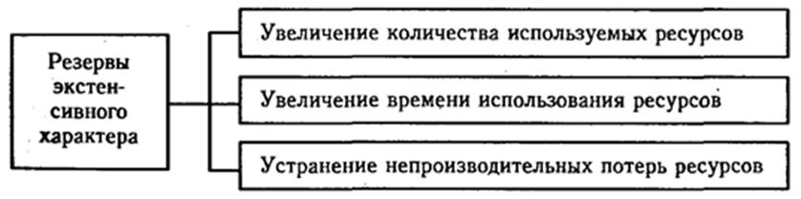
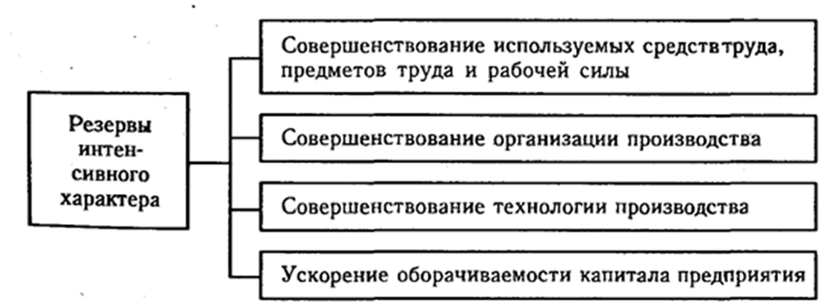
Связаны с использованием в производстве дополнительных ресурсов
(материальных, трудовых, земельных и др.).
Связаны с наиболее полным и рациональным использованием имеющегося
производственного потенциала.
ПО ХАРАКТЕРУ ВОЗДЕЙСТВИЯ НА РЕЗУЛЬТАТЫ ПРОИЗВОДСТВА:

Slide 55
ПО СПОСОБАМ ВЫЯВЛЕНИЯ
ЯВНЫЕ РЕЗЕРВЫ: легко выявить по материалам бухгалтерского учета и отчетности.
Различают безусловные (недостача и порча продукции и материалов на складах, производственный брак, потери от списания долгов, выплаченные штрафы и др.);
и условные (перерасходы всех видов ресурсов по сравнению с действующими нормами на предприятии. Условными они считаются потому, что нормы, которые служат базой сравнения, не всегда оптимальны.
СКРЫТЫЕ РЕЗЕРВЫ: связаны с внедрением достижений НТП и передового опыта и которые не были предусмотрены планом. Для их выявления необходимо сделать сравнительный внутрифирменный анализ (с достижениями передовых участков, бригад, работников), межхозяйственный (с достижениями ведущих предприятий отрасли), а в некоторых случаях — международные сравнения

Slide 56
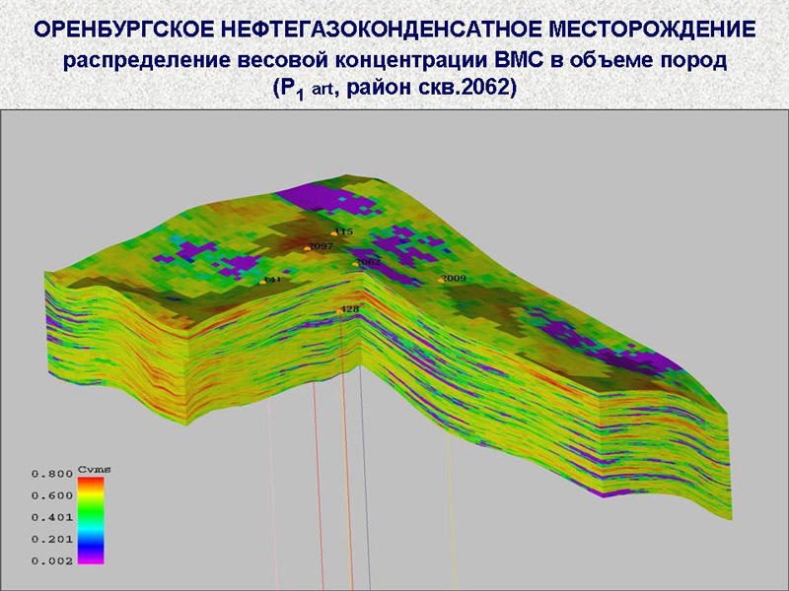
Методика подсчета резервов зависит:
1) от характера резервов (экстенсивные, интенсивные);
2) способов их выявления (явные или скрытые);
3) способов выявления их величины (формальный подход
или неформальный).

Slide 57
СПОСОБЫ ПОДСЧЕТА ВЕЛИЧИНЫ РЕЗЕРВОВ В АФХД
ПРЯМОГО СЧЕТА
СРАВНЕНИЯ
ДЕТЕРМИНИРОВАННОГО ФАКТОРНОГО АНАЛИЗА
ФУНКЦИОНАЛЬНО-СТОИМОСТНОГО АНАЛИЗА
МАТЕМАТИЧЕСКОГО ПРОГРАММИРОВАНИЯ

Slide 58
Способ прямого счета
применяется для подсчета резервов экстенсивного характера,
когда известна величина дополнительного привлечения
или величина безусловных потерь ресурсов.
Пример:
По сравнению с прошлым годом дополнительно
заготовлено 600 тонн нефтяного сырья.
Для производства 1 кг нефтепродуктов
требуется по норме 20 кг сырья,
значит дополнительно будет получено
30 т нефтепродуктов.
Иначе, материалоотдача
(выход продукции из 1 т сырья) составляет 20 кг.
Следовательно, использование дополнительного сырья
позволит увеличить объем производства продукции на 30 т.

Slide 59
Способ сравнения
применяется для подсчета величины резервов
интенсивного характера, когда потери ресурсов
или возможная их экономия определяются в сравнении
с плановыми нормами или с их затратами
на единицу продукции.
Пример:
Для получения 1 кг нефтепродуктов фактически затрачено
22 кг нефтяного сырья, при норме 20 кг.
Фактический объем производства продукции - 400 т.
Перерасход ресурсов на единицу продукции составляет 2 кг,
а на весь объем производства – 800 т.
В результате получено на 40 т меньше по сравнению с планом.
Это неиспользованный резерв предприятия.

Slide 60

Все выявленные таким способом резервы должны быть
подкреплены соответствующими мероприятиями.
Только в этом случае величина резервов
будет реальной и обоснованной.

Slide 61
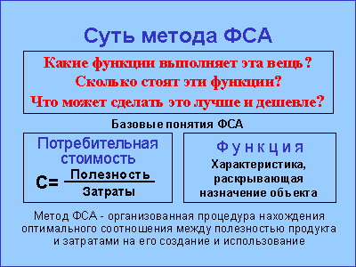
ФУНКЦИОНАЛЬНО-СТОИМОСТНОЙ АНАЛИЗ (ФСА)
ФСА - это работа над ошибками предприятия.
Технические системы развиваются по определенным законам.
Нарушение этих законов неизбежно приводит
к материальным потерям как предприятия, так и потребителя.
ФСА позволяет выявить потери и устранить их причины.

Slide 62
Цель ФСА:
Устранение излишних затрат на изготовление
и эксплуатацию изделия за счет исключения
из конструкции ненужных функций,
неэкономичных технических решений
при сохранении потребительских свойств.
Область применения ФСА:
- конструкция;
- технология;
- организация производства;
- комплектующие элементы;
- материалы.

Slide 63
Основные положения ФСА
1. Резервом снижения себестоимости продукции
являются излишние затраты.
2. Излишние затраты связаны с несовершенством
конструкции изделий, технологии их изготовления,
неэффективностью используемых материалов,
ошибочных решений, концепций.
3. ФСА предполагает рассмотрение не объекта,
а функцию, которую он реализует.
4. Задача ФСА - достижение функциональности объекта
минимальными затратами в интересах
как производителя так и потребителя.
5. Объектом ФСА могут быть изделия, технологии,
производственные, организационные и информационные
структуры, а также отдельные их элементы
или группы элементов.

Slide 64
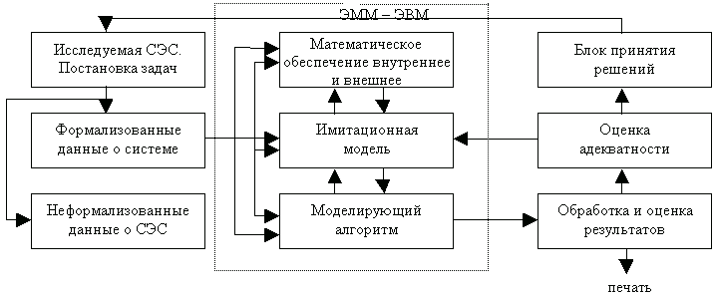
Математическое моделирование
Позволяет получить четкое представление
об исследуемом объекте, охарактеризовать
и количественно описать его внутреннюю структуру
и внешние связи.

Slide 65
Метод моделирования - способ теоретического анализа
и практического действия, направленный на разработку
и использование моделей.
Модель – это условный образ объекта, построенный
для упрощения его исследования.
Экономико-математическая модель ­– это выраженные
в виде математических знаков и символом
экономические процессы и явления.

Slide 66
Практическими задачами экономико-математического
моделирования являются:
1) анализ экономических объектов и процессов;
2) экономическое прогнозирование, предвидение
развития экономических процессов;
3) выработка управленческих решений на всех уровнях
хозяйственной иерархии.

Slide 67
По типу математического аппарата различают модели:
1) Линейного программирования (оптимальный план
достигается в крайней точке области изменения
переменных величин системы ограничений);
2) Нелинейного программирования ( оптимальных значений
целевой функции может быть несколько);
4) Корреляционно-регрессионные;
5) Матричные;
6) Сетевые;
7) Теории игр;
8) Теории массового обслуживания и пр.

Slide 68
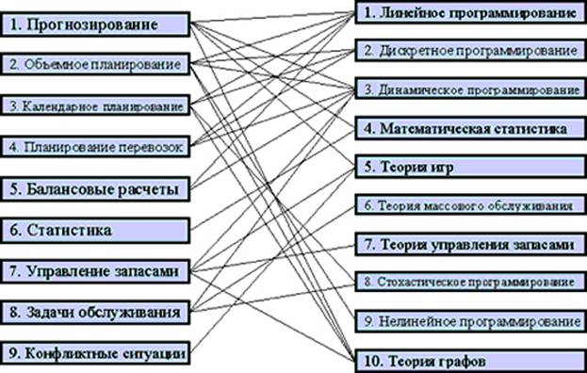
Укрупненная группировка ЭММ

